Slide 1
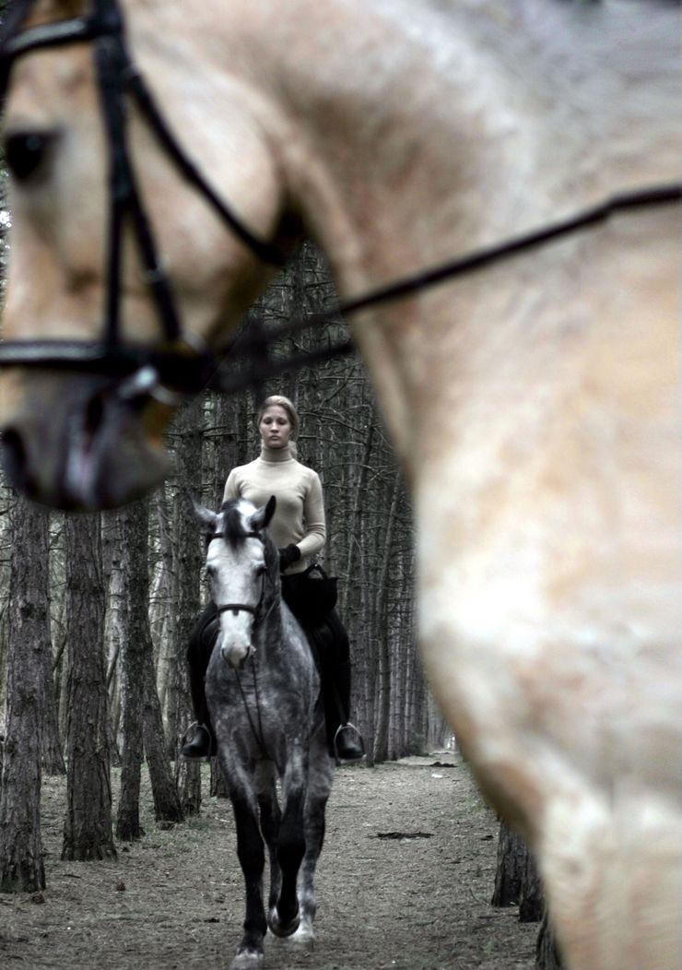
Особый Мир
Клуб верховой езды
Татьяны Нагорной КВЕНТ
Социально-экологический проект
Разработка Клуба верховой езды Татьяны Нагорной КВЕНТ 2013 г.
Копирование и несанкционированное использование запрещено

Slide 2
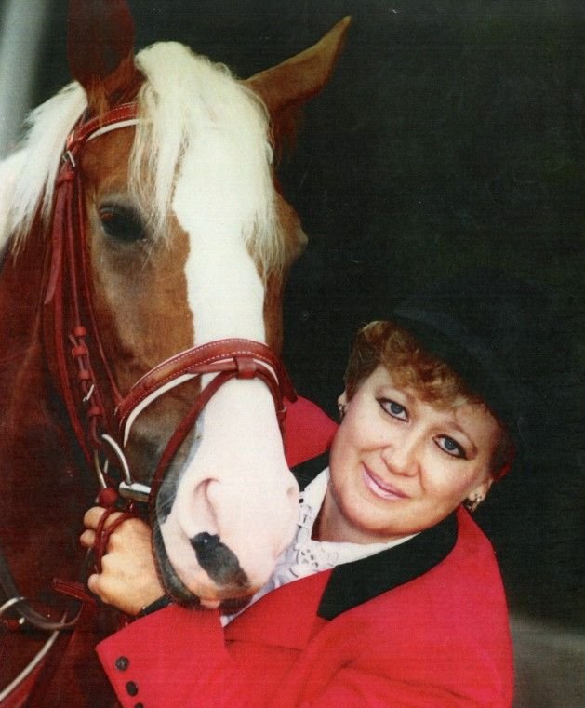
Инициатор проекта
Биографическая справка
Татьяна Юрьевна Нагорная
02.04.1963 г.р.
Кандидат в мастера конного спорта, частный предприниматель, основатель , владелец и Президент частного Клуба верховой езды.
Учредитель Кубка памяти А.А. Жагорова.
Существующее сегодня семейное дело – Клуб верховой езды и опыт спортсмена – конника и коневладельца, сформировались из юношеского увлечения.
Была поставлена амбициозная цель - достичь успехов в большом спорте на лошадях российского разведения. За 8 лет работы три лошади Клуба стали чемпионами России, абсолютной чемпионкой России, выигран этап кубка Мира, одна из лошадей стала кандидат ом в сборную России на Олимпийские игры, выращенная в Краснодарском крае лошадь Ола трижды становилась обладательницей титула «Лучшая лошадь России». Достичь такого результата удалось благодаря кропотливой работе по поиску перспективных молодых лошадей в отечественных коневодческих хозяйствах, успешному формированию пар спортсмен-лошадь и созданию условий для их системной подготовки.
После развала системы конного спорта в ЮФО, став спонсором и организатором многочисленных спортивных соревнований, объединившим спортсменов-конников всех регионов, создавала детские конные спортивные школы в Ростове, Новочеркасске, Краснодарском крае. По просьбе президента в Азербайджане оказывала помощь в организации и проведении международных соревнований, спонсируя участие наших детей, где они стали чемпионами среди юниоров.
В настоящее время, завершив карьеру в профессиональном спорте, Т. Нагорная направляет полученные огромный опыт и знания на развитие любительского конного спорта; популяризацию частного коневладения ; здорового образа жизни ; реализацию социально значимых программ ; развитие семейного отдыха и восстановление экологии ;создание Центра развития с конным делопроизводством, с профориентацией детей , школьников и студентов; создание рабочих мест при разработке и обслуживании Парка верховой езды, и Курорта с лошадью (всероссийской базы для реабилитации и подготовки команды троеборцев к Олимпийским играм).
Очередная цель – вывести троеборцев на олимпийский пьедестал.

Slide 3
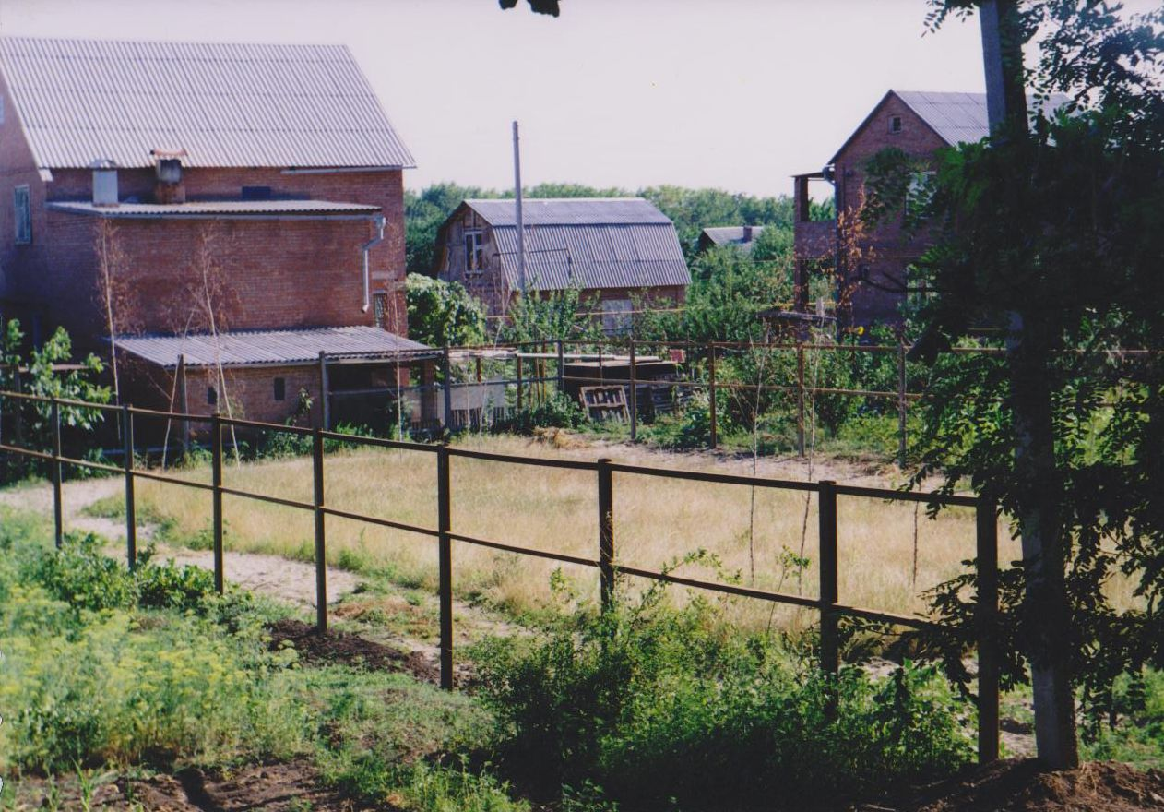
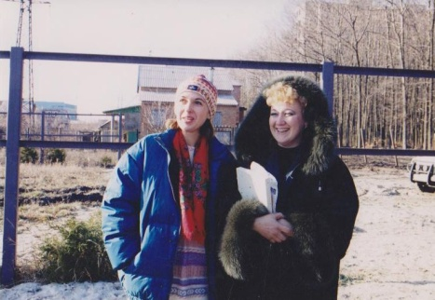
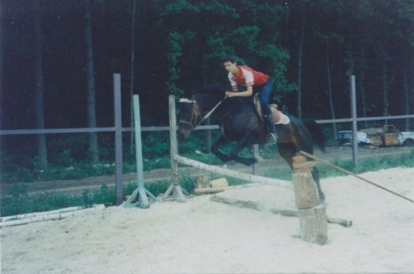
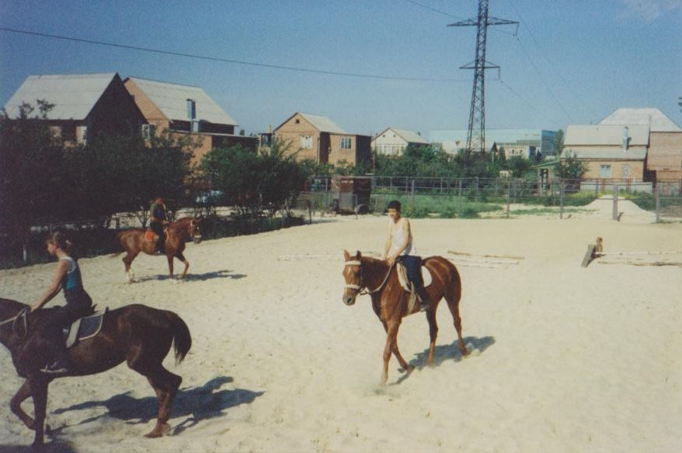
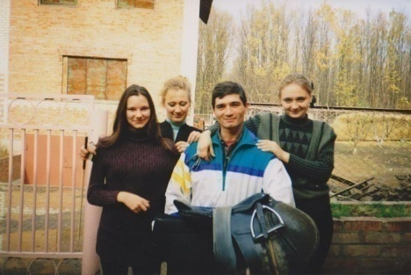
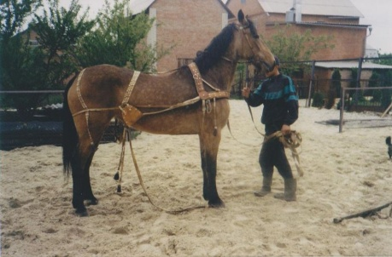
История , развитие
Клуба
Клуб Верховой Езды Татьяны Нагорной КВЕНТ основан в 1991 году, как классический закрытый частный Клуб. В 1989 г. был приобретен первый участок с недостроенным домом, затем, по мере развития, территория Клуба расширилась до 1,5 Га и на сегодняшний день здесь имеются плац для конкура и выездки, просторный крытый манеж, три двухэтажных здания, конюшня на 20 голов и развитая инфраструктура.

Slide 4
Структура Клуба
Основная база. Г. Ростов
Филиал. Ст. Должанская
Индивидуальные занятия верховой ездой
Конные прогулки в сосновом бору Парка верховой езды
Простой лошадей
Детский Центр развития с конным делонаправлением
Иппотерапия
Семейные туры выходного дня, экскурсии
Корпоративный отдых (event-мероприятия, торжества)
Организация праздников
Обучающий центр (семинары, курсы, тренинги, коучинг)
Студенческая программа «Путевка в жизнь»
Программа для пенсионеров «Второе дыхание»
Реабилитационные и оздоровительные программы
Пансион
Фотостудия
Конные прогулки по побережью Азовского моря
Простой и реабилитация лошадей
Семейные туры выходного дня, недельный и двухнедельные туры, экскурсии
Летний палаточный городок для детей и молодежи
Отдых с животными
Пансион для лошадей
Корпоративные выезды на побережье, автопробеги
Выездные блоки семинаров и тренингов
Реабилитационные и оздоровительные программы
Пансион
Площадки для автокемпинга и палаточного городка
Выездные фотосессии
Международный туризм с лошадью

Slide 5
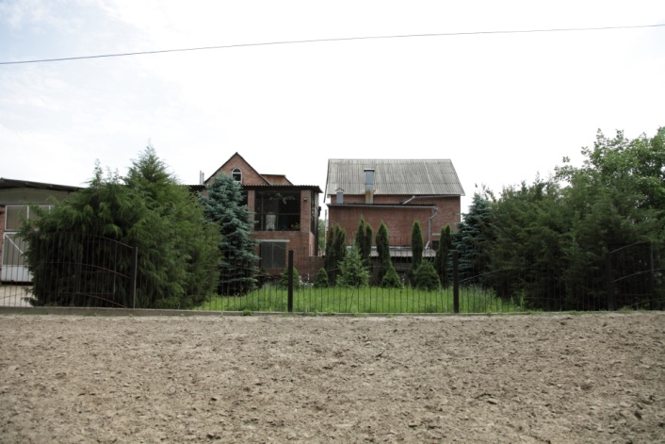
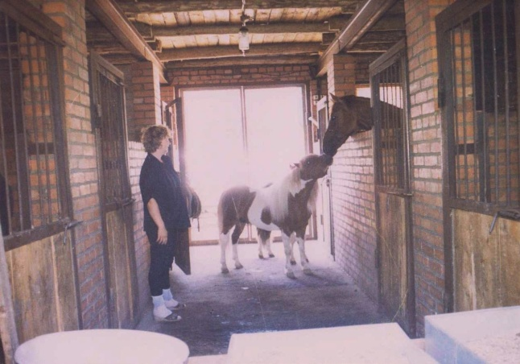
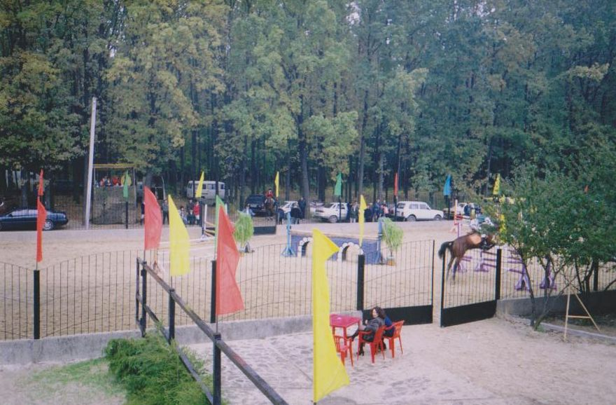
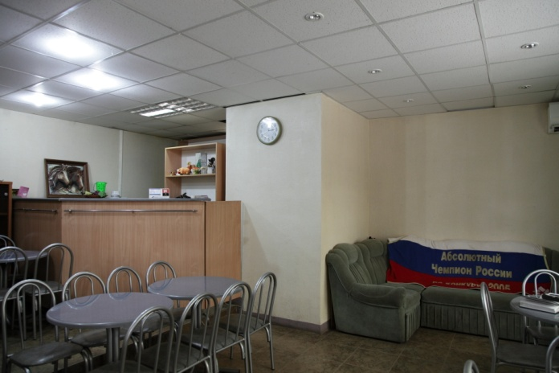
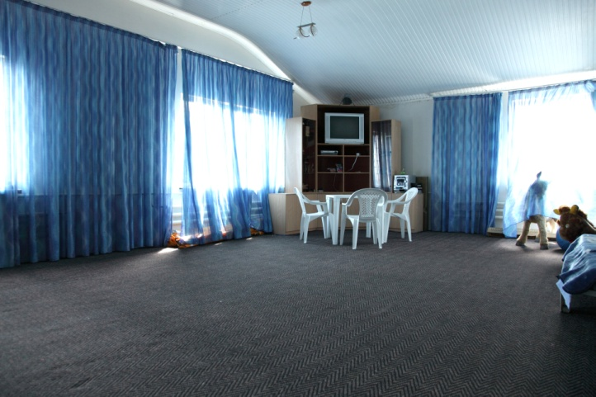
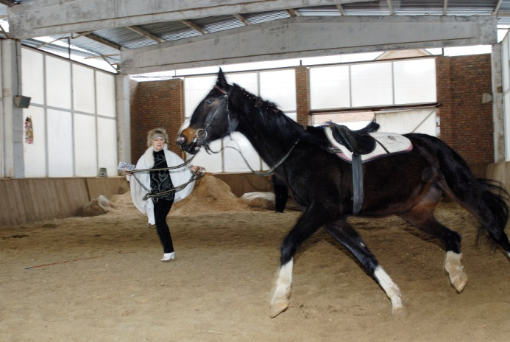
Структура Клуба
Основная база.
Ростов-на-Дону.
Расположение.
Основная база расположена в черте города, территория Клуба граничит с лесопарковой зоной площадью 142 Га, с прямым выходом в дубовую, сосновую и березовую рощи Парка верховой езды.
Удобный подъезд с федеральной трассы М4, от международного аэропорта.
В непосредственной близости водохранилище «Ростовское море».
Площадь.
Площадь участка, находящегося в частной собственности 1,5 Га. Общая площадь капитальных строений комплекса 408 м²
Материальная база.
Комплекс зданий, состоящий из 3-х двухэтажных капитальных строений, конкурного поля , крытого манежа, открытых озелененных площадок, хозпостроек. Все здания имеют газо- и электроснабжение, централизованный водопровод и канализацию.
Имеется стационарный телефон.
Автопарк Клуба состоит из 2-х пассажирских микроавтобусов Ford, коневоза Mercedes на 6 голов, прицепа- коневозки на 2 головы.

Slide 6
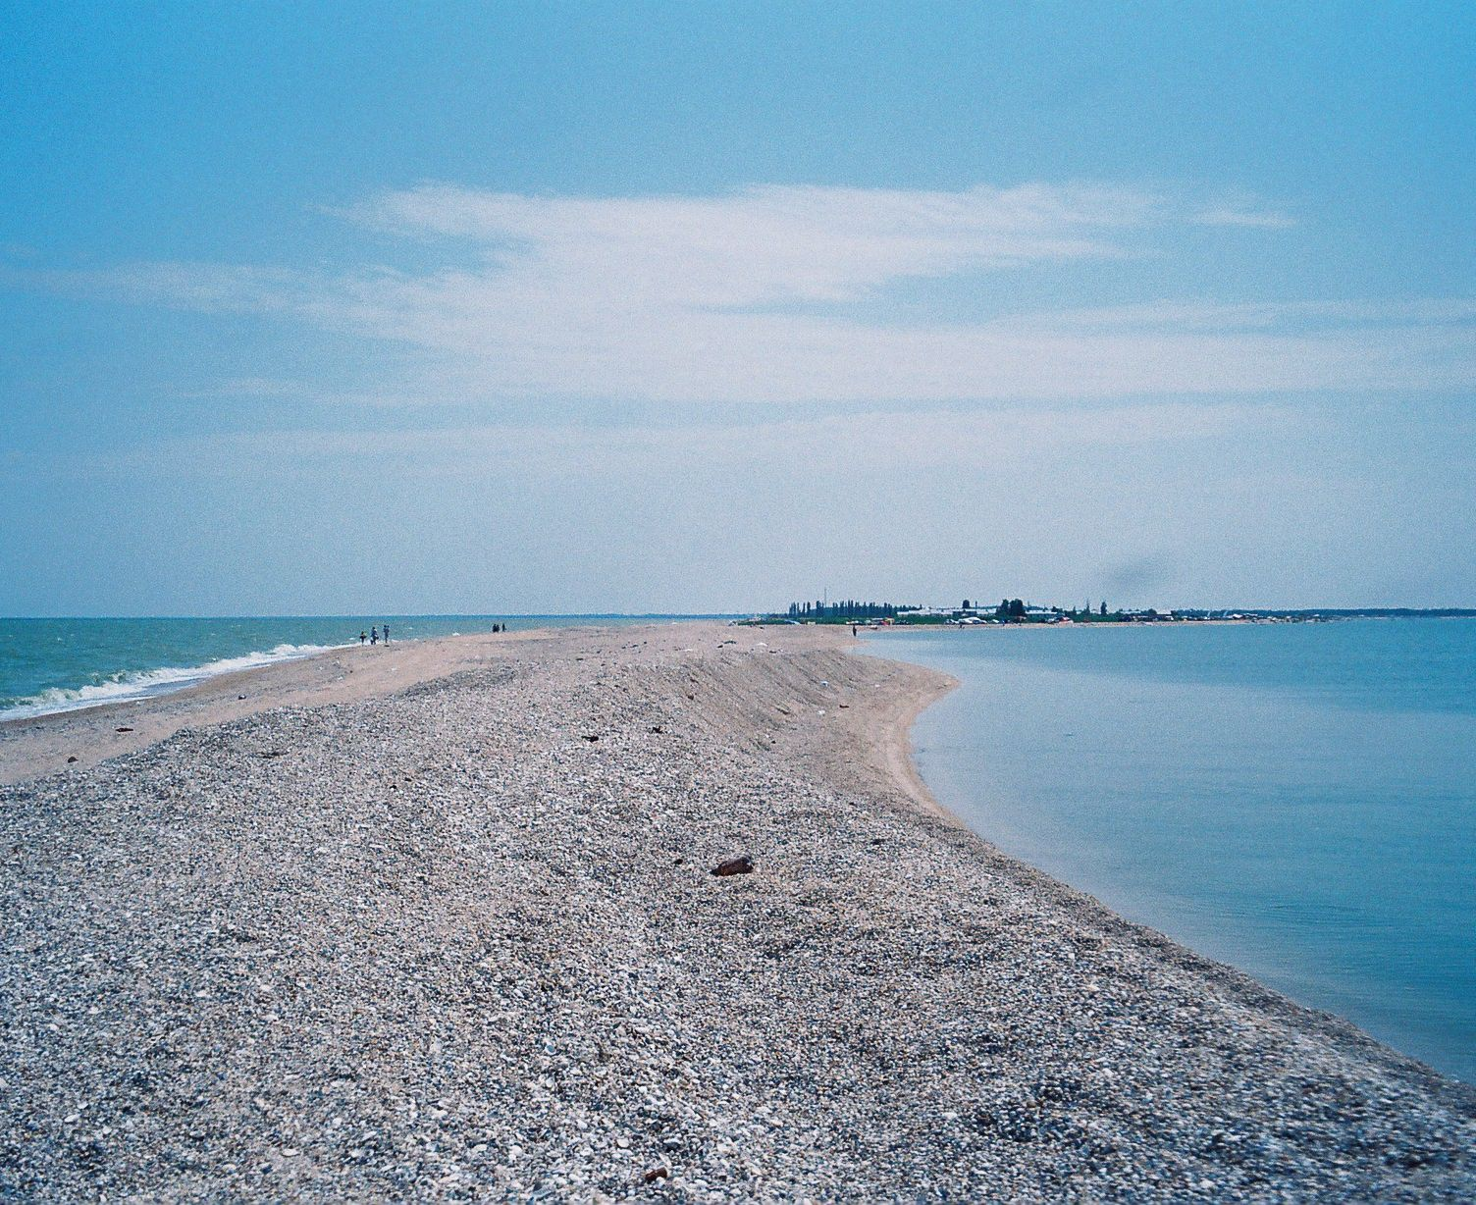
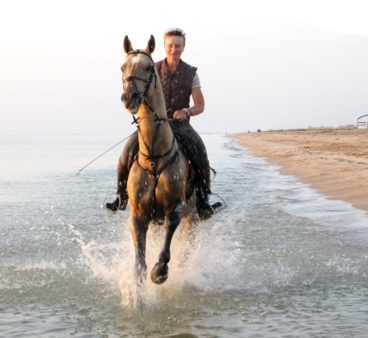
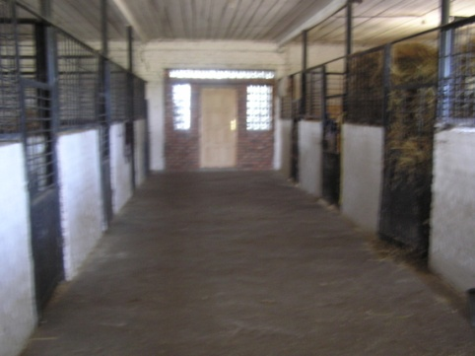
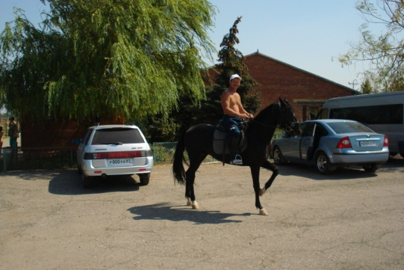
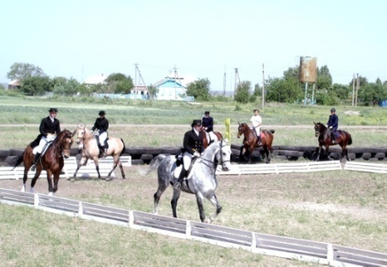
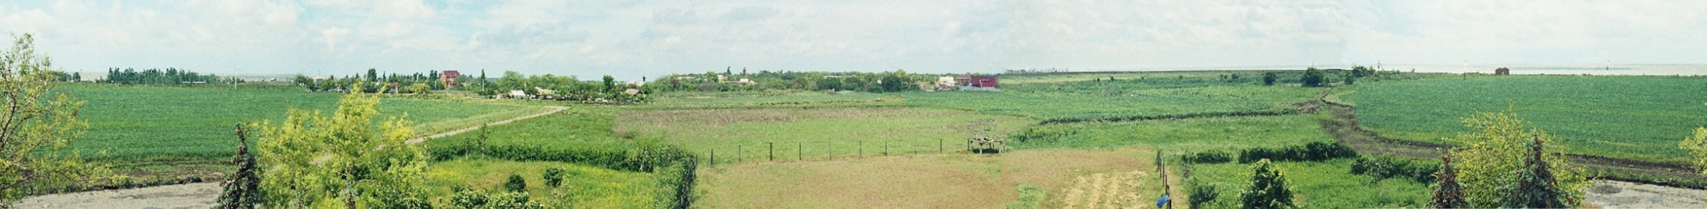
Структура Клуба
Филиал Клуба.
Ст. Должанская.
Расположение.
Станица Должанская Ейского района Краснодарского края – это один из самых экологически чистых курортов Юга России, уникальная заповедная зона. Благоприятный климат, наличие целебных грязей, морская вода, насыщенная биогенными веществами.
Филиал расположен на окраине станицы, в 10 минутах ходьбы от берега моря, имеется асфальтированный въезд.
В непосредственной близости от базы расположен клуб серфингистов и другие базы отдыха различной комфортабельности.
Площадь.
Общая площадь участка, находящегося в аренде сроком на 49 лет - 3,63 Га.
Площадь капитального строения, находящегося в частной собственности – конюшни на 40 голов -
1080 м² . Имеются: конкурное поле 100x100 м, выездковое поле, 2 левады, пляж 500 м с мелко-песчаным ракушечником, прибрежная полоса протяженностью 2 км.
Материальная база.
Здание конюшни на 40 голов, 8 комнат для гостей и персонала, имеются комплекты препятствий искусственного и естественного происхождения. Подвод воды, электроэнергии, сливные ямы, газ по меже.

Slide 7
Проект Особый Мир
Миссия проекта
Проект помогает талантливым детям и молодежи, любящим лошадей перенять, сохранить и преумножить знания и опыт старшего поколения, почувствовать себя компаньоном , взяв в пользование одно из направлений в структуре Клуба, построить собственное дело и передать его своим потомкам.
Обучаясь по современным европейским стандартам в образовательных структурах Клуба, обмениваясь опытом с российскими и зарубежными сверстниками, молодые партнеры совместно со старшим поколением, реализуют комплексные социально-экологические программы, направленные на улучшение культуры, экологии, состояния здоровья населения.
Цели проекта
Основная база. Ростов-на-Дону
Реконструкция и строительство новых аудиторий Детского центра.
Развитие программ: «Путевка в жизнь» , «Второе дыхание».
Обеспечение комплексного функционирования Центра здоровья и красоты.
Завершение реализации проекта «Парк верховой езды в ЮФО»
Филиал Клуба. Ст. Должанская
Строительство многофункционального всесезонного конного комплекса отдыха и развлечений «Ола центр»
Организация конно- спортивной базы федерального значения с ипподромом, троеборной и драйвинговой трассами.
Задачи проекта
Создание взаимосвязанной структуры, объединяющей ресурсы и возможности обеих территорий Клуба.
Создание всемирной информационной базы любителей лошадей.
Разработка эффективной системы соинвестирования.
Предоставление возможности самореализации для всех партнеров Клуба.
Проведение международного конного фестиваля.
Регулярное проведение кубка Азовского моря для спортсменов и любителей лошадей.

Slide 8
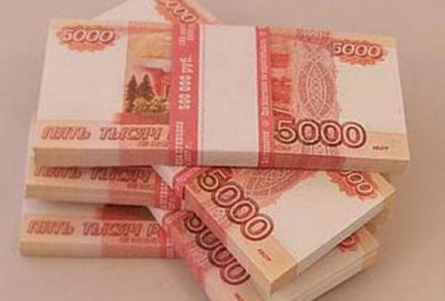
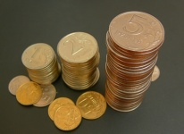

Проект Особый Мир
Социально-экологический Проект
"Особый мир"
Парк верховой езды
Детский Центр развития
"Дети, как партнеры"
Центр здоровья
Студенческая программа
"Путевка в жизнь
Программа для пенсионеров
"Второе Дыхание"
Проект "Сапропель"
«Ола-центр»
Курорт с лошадью
Структура проекта
Проект объединяет семь основных направлений,
которые являются самостоятельно развивающимися
бизнес - единицами с единым управляющим центром.
Уникальная схема реализации, основанная на партнерском участии в бизнесе, позволяет снизить издержки и за счет эффекта синергии повысить общую эффективность проекта.
Неординарность проекта заключается в том, что он предусматривает непосредственное участие детей, любящих лошадей, с 10-летнего возраста совместно с родителями в формировании наследуемого поколениями семейного капитала (своего личного и совместного с родителями)
Все направления данного проекта взаимопересекаются, дополняют друг друга и связаны одной идеей – быстрый старт детей и молодежи через программу «Русской школы управления бизнесом», получение диплома, рабочего места и гарантированной доли бизнеса в структуре проектов Клуба.
Наследуемый поколениями
семейный капитал

Slide 9
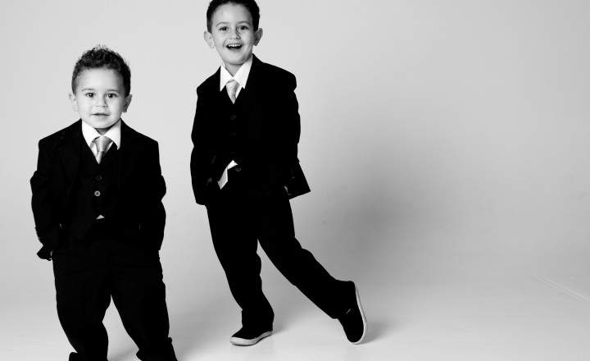
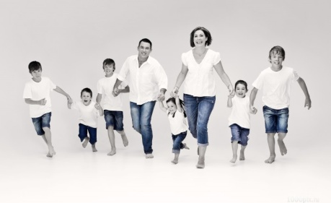


Детский Центр развития
"Дети, как партнеры»
Проект Особый Мир
Суть и основная идея проекта состоит в создании комплексной программы развития ребенка, начиная с младшего дошкольного возраста, и заканчивая выпускными классами, основанной на принципах партнерства взрослых и детей. Дети, которые самостоятельно принимают решения, учатся на собственном опыте, наблюдают за поведением взрослых в типичных «ситуациях», развиваются быстрее и менее подвержены депрессии. Участие детей в общественной жизни с раннего возраста, соответствующим образом, формирует способность к совместной деятельности . Наиболее эффективная модель развития навыков – это та, согласно которой дети «сотрудничают», выступая друг для друга своеобразным источником, принимая различные роли и обязательства в соответствии с их собственным пониманием и опытом.
Дети не только обучаются, но и получают накопительные «бонусы», которые предполагают наличие истории развития ребенка как личности. Личные достижения позволяют ребенку перейти на другой уровень обучения вне зависимости от возраста.
Разработан уникальный инструмент для вовлечения родителей в образовательный процесс . При этом устанавливается прочная связь между родителями, детьми и старшим поколением. В настоящее время в современном обществе это упущено.
В развивающих программах Клуба поставлен акцент на работу с детьми, любящими лошадей. Для них разработаны методики преподавания конного делонаправления по европейским стандартам (аналогично английской Конной Академии)
Востребованность подобного рода программ большая, традиционные детские сады и общеобразовательные учреждения этого не предоставляют.
Объем необходимых инвестиций для реализации проекта :
11 млн. руб
Проблемы, препятствующие реализации проекта:
Финансирование.

Slide 10
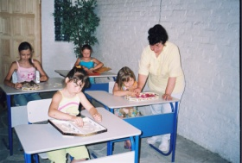
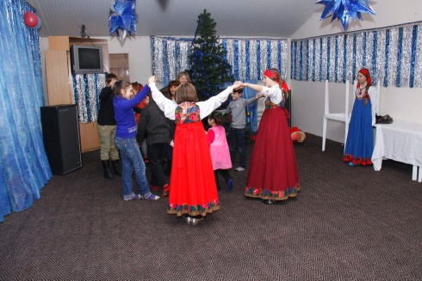
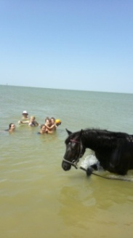
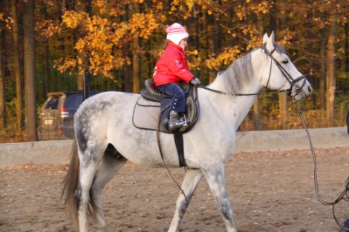
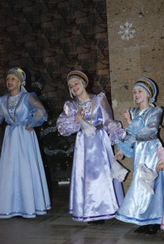
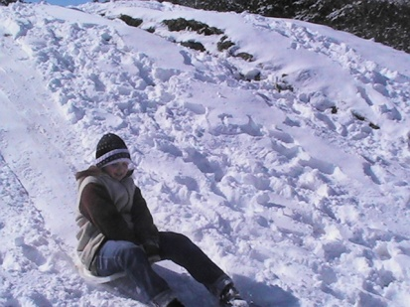
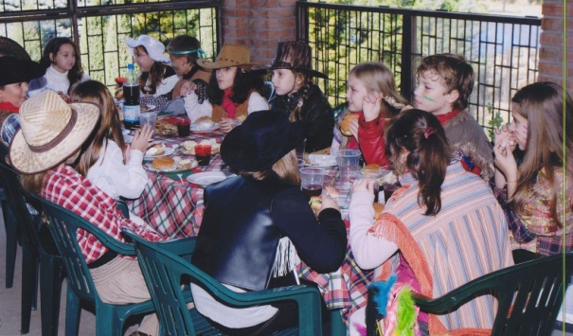
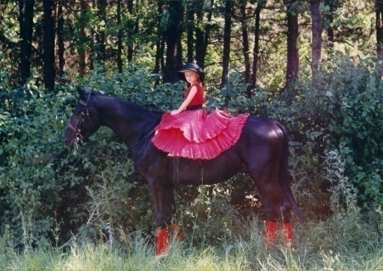
Детский Центр развития
"Дети, как партнеры»
Проект Особый Мир
В настоящее время ведется поэтапная реализация проекта. В Клубе работает группа продленного дня; кружки и секции, развивающие творческие способности; воскресный пансион, где можно оставить ребенка на выходные; в летнее время на Основной базе и в Филиале отдыхают группы родителей с детьми.
Бабушки и дедушки проводят для детей мастер-классы, обучая своему ремеслу.
А самые маленькие в каминном зале, на Основной базе, могут послушать «бабушкины рассказки». Благодаря расположению территорий в живописных, экологически чистых местах, дети круглогодично могут совмещать получение полезных знаний и здоровый отдых.
В Клубе существует особый подход к ребенку. Помимо индивидуальных занятий верховой ездой, компаньоны Клуба предлагают целый ряд услуг: фотосессия, занятия с психологом, кулинарные курсы, кружок рукоделия, особый день рождения и многое другое.
В части развития проекта, запланирована полная реконструкция Центра на Основной базе и строительство объектов в Филиале (в структуре «Ола -центра»)
Реконструкция и строительство будет осуществлятся в партнерстве с корпорацией «Сфинкс» по инновационной технологии «Экодом». В работах по архитектурному и ландшафтному направлениям уже принимают участие студенты-дипломники, работающие в программе Клуба «Путевка в жизнь».
Ведутся переговоры с партнерами Клуба по программе семейного обмена с Египтом и Канадой.

Slide 11
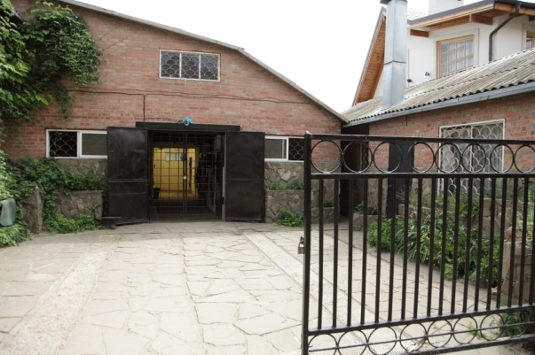
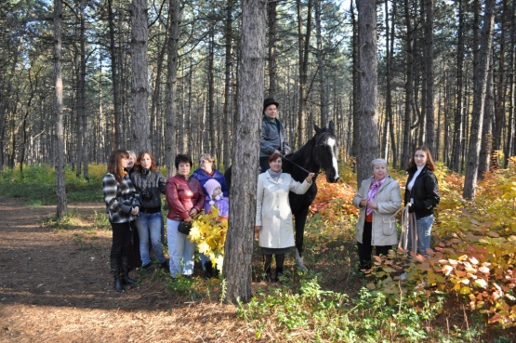
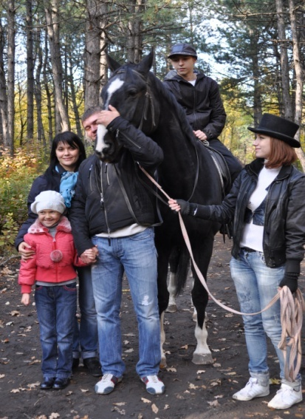
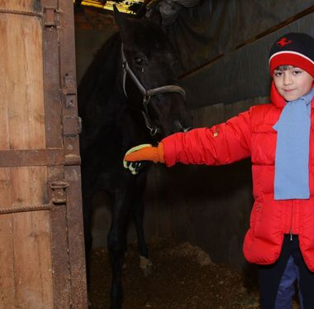
Детский Центр развития
"Дети, как партнеры»
Проект Особый Мир
Неотъемлемой частью воспитания и обучения является совместный отдых взрослых и детей. В Клубе огромное внимание уделяется здоровым семейным отношениям. Существует тур выходного дня «Стань хозяином ранчо». Это совершенно уникальная программа, направленная на принятие взвешенного решения для семей, в которых дети или взрослые мечтают стать владельцем лошади.
Клуб предлагает пожить несколько дней, а возможно и неоднократно, в течение месяца или квартала, в гостевых комнатах и вживую приобщиться к работе на конюшне, организации работы конного направления, к проведению занятий и конных прогулок.
Постигнув азы конного дела, увидев работу конюшни изнутри, гости Клуба смогут точно определиться, продолжать ли серьезно заниматься конным делом , строить свою конюшню, приобретать собственную лошадь, или оставить в виде хобби, пользуясь услугами Клуба.
Еще одной крайне важной для укрепления связи между родителями и детьми программой является семейная аренда лошади. Для семей, в которых есть любители лошадей любого возраста, Клуб предлагает взять в аренду на месяц и более понравившееся животное. И в любое удобное время, иметь возможность общаться со своим питомцем. Совместное с детьми владение лошадью, хлопоты по ее содержанию и уходу, радость от непосредственного неограниченного общения, несомненно сближает все поколения семьи и в рамках разработанной методики, приучает детей к семейному бюджетированию.
Такая же программа аренды существует и для школьных и студенческих групп.

Slide 12

Программа
«Путевка в жизнь»
Проект Особый Мир
Специально разработанная, при участии Института управления, бизнеса и права, для учащейся молодежи социально направленная программа.
Клуб предлагает студентам – любителям лошадей всех курсов пройти практику, защитить дипломные работы, пройти стажировку выбрав одно из направлений нашего проекта и применить на практике в инфраструктуре Клуба и Филиала на Азовском побережье, получив рабочее место.
Мы предлагаем следующие направления для дипломных работ:
Ландшафтная архитектура и дизайн. Проектирование, разработка и внедрение архитектурных форм на территориях гостиничного комплекса, конкурного поля, конного театра, зоны отдыха, внутренней территории.
Декоративное садоводство. Проектирование теплиц, выбор тепличных культур, расчет площадей, коммуникаций, экономический расчет. Обустройство и обслуживание конкурного поля, левады.
Архитектура жилых и общественных зданий. Проектирование, разработка и внедрение зданий, сооружений, препятствий для конкурных полей конно - спортивного комплекса.
Дизайн изделий легкой промышленности. Художественное проектирование сценического костюма. Арт-дизайн. Разработка и моделирование костюмов для конного театра, конно-спортивных соревнований, шоу.
Ветеринария, болезни и тренинг лошадей.
Технология продукции, организация общественного питания, организация ресторанного обслуживания.
Театрально-декорационное искусство. Проектирование, разработка и внедрение декораций конного театра.
Управление салоном красоты.
Организация туристического обслуживания. Внутренний туризм, въездной туризм, конный туризм.
Гостиничный сервис. Организация и управление гостиничным и кемпинговым комплексами.
Реклама в социально-культурном сервисе, туризме, СМИ. Реклама на трибунах, конкурных препятствиях. Реклама в специализированной прессе, VIP-реклама.
Международная журналистика. Освещение международных соревнований, контактов, проектов. Контакты с VIP-персонами, звездами мирового конного спорта
Юридические и правовые аспекты конного делопроизводства. Сопровождение сделок, аукционов, импортно-экспортная деятельность.
Спортивно-оздоровительные технологии. Лечебно-профилактические мероприятия. Реабилитационные мероприятия.
PR. Связи с общественностью посредством масс - медиа, интернет - технологий.
Моделирование деятельности коммерческих организаций. Создание собственной фирмы на предоставляемых Вам территориях.
Практическая психология. Реабилитационные программы.
Режиссура массовых представлений, организация конных шоу, конного театра. Режиссура в кинематографе, продолжение написания сценария и съемки художественного фильма. Развитие видео,-фото студии.
Организация центра развития ребенка с конным направлением и профориентацией детей с младшего дошкольного возраста.
Суть проекта состоит в том, что на конкурсной основе отбираются семьи, в которых дети разного возраста увлекаются лошадьми и обучаются по указанным специальностям (студенты), Далее, формируются группы для обучения и практики в Клубе , по возрастам и направлениям, преподавать в которых будут специалисты, находящиеся на заслуженном отдыхе. Эти специалисты, имея огромный жизненный и профессиональный опыт, проходят дополнительное обучение в компаниях-партнерах Клуба по проекту под руководством специалистов этих компаний. Таким образом организуется группа из детей и юношей, которые будут участвовать в проектных, дизайнерских и других работах по реализации проекта и мы трудоустраиваем пенсионеров, дав возможность реализовать себя и быть востребованными.
Реализуя различные направления в практике создаются свои молодежные группы которые будут получать заказы на выполнение работ по различным темам проекта.

Slide 13
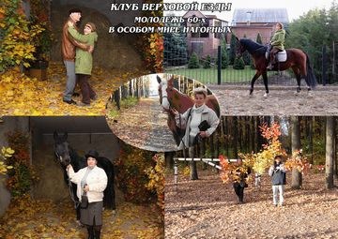
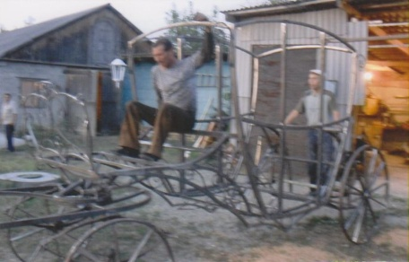
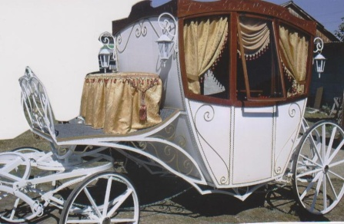
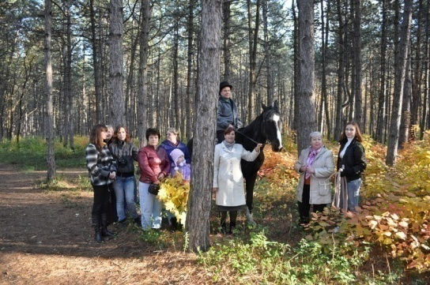
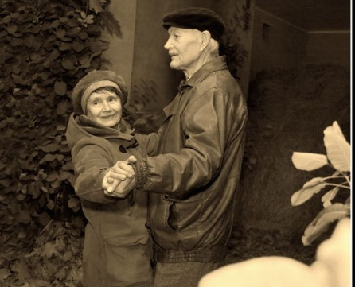
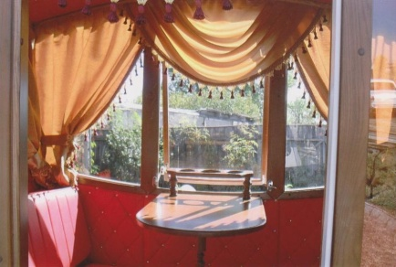
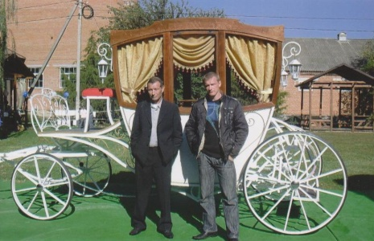
Программа
«Второе дыхание»
Проект Особый Мир
В рамках программы Клуб ведет работу по социальной адаптации пенсионеров в современном обществе.
Лицам старшего поколения предоставляется возможность , организовывать свой досуг, использовать физиокабинет, массажный кабинет. Одна из программ иппотерапии по восстановлению позвоночника, опорно-двигательного аппарата и имунной системы позволяет быть постоянно в тонусе. Реализовать свой потенциал пенсионеры могут в работе с детьми и молодежью, участвовать в программе по выращиванию экологически чистых продуктов совместно с детьми, используя натуральные удобрения . Продукты поставляются в пищеблоки Клуба, таким образом организуется система здорового питания и пенсионеры получают дополнительный доход.
В Клубе, семейные династии передают опыт и делятся мастерством в дни школьных каникул, и в воскресном Детском Центре развития с профориентацией с младшего дошкольного возраста. А так же организуются совместные десанты в Филиал Клуба на Азовское побережье

Slide 14
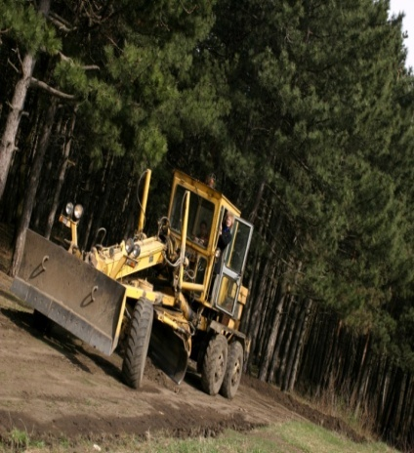
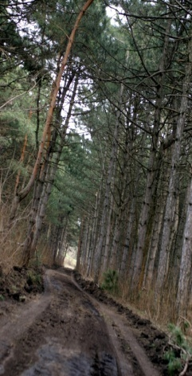
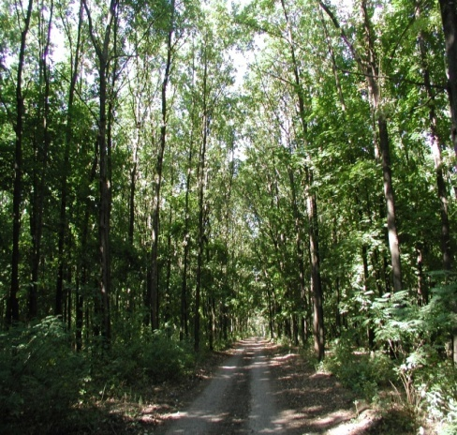
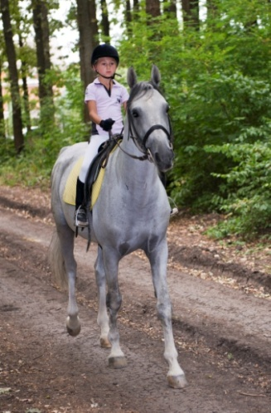
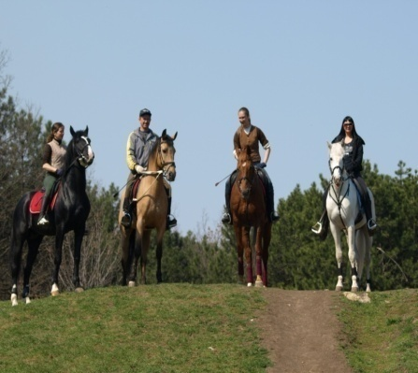
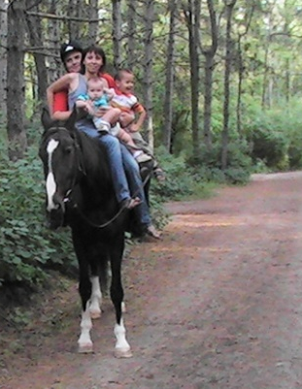
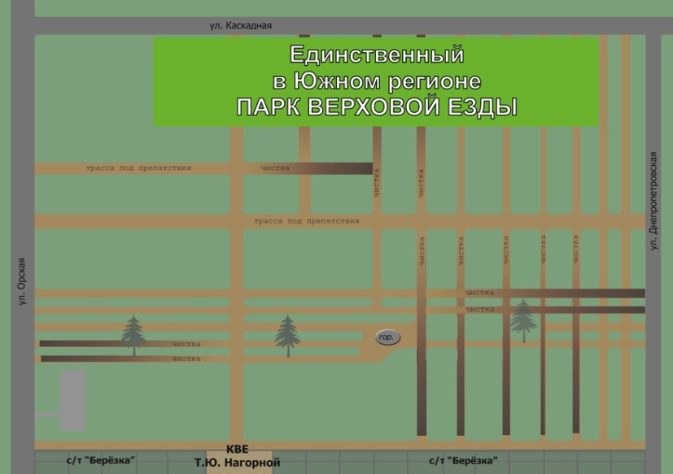



Парк верховой езды
Проект Особый Мир
Инициатива по созданию парка принадлежит семье Нагорных. В 1991 году клубники, родители с детьми начали расчистку и уборку территории. Сегодня в инициативную группу, наряду с клубниками входят десятки горожан, гостей города из других регионов и дальнего зарубежья. Делятся опытом и оказывают практическую помощь туристы-конники из Чехии и Германии, посетившие наш Клуб.
Сегодня эта уникальная территория востребована и активно используется жителями и гостями города для семейного отдыха , конных прогулок и тренинга лошадей.

Slide 15




Парк верховой езды
Проект Особый Мир
На сегодняшний день разработан генеральный план парка, его техническое решение. На его территории, согласно проекта, будут расположены:
Маршруты для верховой езды ( ныне действующие)
Трасса для драйвинга
Кольцо для скакового тренинга лошадей
Троеборная трасса
Поле для конного поло
Ландшафт, и состав зеленых насаждений лесопарка идеально подходят для создания уникального конно-спортивного объекта, а его удобное расположение позволит проводить сборы конников со всего Южного Федерального округа.
Реализация проекта позволит создать уникальные условия для полноценного отдыха и занятий любителей – конников, тренинга лошадей по европейским стандартам; получить площадку для проведения любительских соревнований и шоу; площадку для тренировок детей; место увлекательного зрелищного отдыха.
На Юге России – это единственный по масштабу и содержанию проект, его цель– сделать этот вид отдыха и спорта доступным каждой семье.
Объем необходимых инвестиций для реализации проекта :
18 млн. руб
Проблемы, препятствующие реализации проекта:
Отсутствие заинтересованности городской и областной администрации, высокая стоимость аренды земельного участка

Slide 16








Центр здоровья
Проект Особый Мир
В Клубе работает и развивается Центр здоровья.
В настоящее время функционируют: массажный и косметический кабинеты, компактная фитосауна, тренинговый центр, проводятся курсы по здоровому питанию, ведут прием специалисты в области психологии ( в том числе детский психолог) и неврологии ( в том числе мануальной терапии).
Разработана программа реабилитации лиц с алкогольной зависимостью
Одним из приоритетных направлений деятельности Клуба верховой езды Татьяны Нагорной является создание условий для проведения занятий по терапевтической верховой езде и иппотерапии, привлечение внимания специалистов к новому реабилитационному направлению, сотрудничество со специалистами и родственными организациями в России и за рубежом для обмена опытом и повышения квалификации сотрудников, подготовка волонтеров для помощи в проведении занятий с детьми.
Дети- инвалиды и подростки с проблемами здоровья могут не только отдохнуть и поправить свое здоровье, но и приобщиться к спорту, у них формируются практические навыки здорового образа жизни, они могут общаться со своими сверстниками.

Slide 17




Проект Сапропель
Проект Особый Мир
Одно из направлений над которым уже работает Клуб - это совместная, на протяжении полугода, работа Клуба с Институтом сапропеля (Астрахань) и компанией «Сатурн», по созданию новых рабочих мест для современной молодежи и молодежи 50-60-х. Сейчас это одна из тем для защиты дипломов под руководством старейшин на конкурсной основе, и студенческой практики будущих мелиораторов.
В данный момент , проведя изыскания, будет привлечен весь штат сотрудников на правах партнеров. Разработка месторождения сапропеля позволит решить целый комплекс вопросов: очищение прудов, запруживание рыбой, переработка грунта в удобрение, создание теплиц на этом грунте, выращивание и реализация сельхозпродукции в теплицах.
Техническим заданием обусловленаэкологическая очистка прудов, находящихся в Цимлянском районе Ростовской области, от донных отложений для рыборазведения с селективной выемкой продуктивного слоя сапропеля, пригодного для производства органо-минеральных удобрений и грунтов.
Объем продуктивного слоя для последующей фасовки и реализации составляет 420 тыс. м³
Доходность от продажи продукции 365 млн. руб.
Общие расходы на весь объем извлеченного донного ила
138 млн. руб.
Ожидаемая проектная прибыль 227 млн. руб.

Slide 18


Ола центр
Проект Особый Мир
Самый масштабный и амбициозный проект Клуба – создание на базе Филиала, в ст. Должанская, всероссийского конноспортивного комплекса с реабилитационным для лошадей «Ола центр».
Цель проекта:
Создание уникального всесезонного комплекса отдыха и развлечений, как высокоэффективного бизнеса с высоким качеством предоставления услуг (категория Luxury); создание эффективной инфраструктуры и базы для проведения соревнований по конным видам спорта на международном уровне; создание уникальной реабилитационной базы для спортивных лошадей.
Основные объекты предполагаемого строительства:
Центральный вход, автобусная остановка, стоянка автобусов, зона парковки, офисное здание, трибуны для зрителей, зимний крытый манеж, летний манеж, корпус для реабилитации лошадей, конкурное поле, хранилище для кормов, медицинский центр, пресс-центр, VIP-зона, торговая зона, павильоны быстрого питания, мойка, туалеты, душевые, стадион-кросс, ресторан, гостиница, зона VIP-коттеджей, площадка для автокемперов, обучающий центр, газораспределительная станция, энергетическая подстанция , ЛЭП, котельная, здание для проживания персонала, очистные сооружения, аппаратная связи.

Slide 19

Ола центр
Проект Особый Мир
Схемы и генеральный план застройки

Slide 20

Ола центр
Проект Особый Мир
План размещения объектов

Slide 21










Ола центр
Проект Особый Мир
Поэтапная реализация проекта уже начата:
Оформлено право аренды земельного участка площадью 3,63 Га на 49 лет с правом выкупа, приобретена в собственность конеферма площадью 1096,2 кв.м.
В настоящее время круглогодично функционирует и используется арендаторами конюшня и часть гостевых комнат. В осенне-зимний период территория используется для реабилитации и восстановления скаковых лошадей из частной конюшни. В летний период времени организованы туры выходного дня, недельные туры для отдыхающих-любителей лошадей, детский лагерь отдыха по проекту «Дети как партнеры», автопробеги по побережью с фотосессией, работа студенческих групп по проекту «Путевка в жизнь», выездные пикники для пенсионеров по проекту «Второе дыхание»
Проводятся любительские соревнования по конкуру и выездке
План участка с конюшней

Slide 22









Ола центр
Проект Особый Мир
Развитие комплекса
Реабилитационная база
(краткий перечень направлений)
Конная трасса по берегу моря (специально отведена еще в советское время) для круглогодичного тренинга в воде и восстановления сухожилий у лошадей.
Грязевые ванны для конечностей из лечебной грязи лиманов.
Плавательный бассейн с морской водой 100х4 м для укрепления нервной системы и развития мускулатуры
Солярий, водилка
Ветклиника (оперблок, как опция)

Slide 23








Ола центр
Проект Особый Мир
Развитие комплекса
Организация и строительство автокемпинга
Один из первых шагов по обеспечению комфортного отдыха – организация площадки для автокемперов.
Автомобильными кемпингами называются места для автотуристов, на которых есть выделенная территория, оборудованная местами для стоянки машин, с подведенным электричеством и специальными системами закачки воды и сливом отходов. Также автокемпинги обязательно должны быть оборудованы стационарными душевыми и туалетами, а также местами для установки палаток или облегченными домиками, которые называются бунгало, имеющими все удобства.
Организация автокемпинга будет производиться по стандартам ADAC для включения в официальный международный перечень автокемпингов ADAC/Hymer.
Количество стояночных мест 60,
Количество гостевых комнат 5

Slide 24





Наши бизнес-партнеры
Проект Особый Мир
Русская школа управления
Центр «Эволюция»
Корпорация «Сфинкс»
Институт управления, бизнеса и права
Инноватив Секьюритиз
Приглашаем Вас к сотрудничеству!

Slide 25
Проект Особый Мир
Наши контакты
Основная база: г Ростов-на-Дону, ул.Кудрявая, 462
Тел/факс: (863)291 69 93,
Моб. тел. :
8 906 185 5000 Президент Клуба
8 988 566 86 72 Управляющий Клубом
E-mail:
horsecity@mail.ru
horsecity2@mail.ru
www.horse-rostov.ru официальный сайт
www. rostov.lookmart.ru/firms/148762 интернет магазин
www.kvent.com международный сайт (в разработке)

